Slide 1
Mini Project CV Real-Time Object Detection Doctor Strange
Nama Anggota Kelompok 3 – Kelas Jatayu :
Indra Saepudin
Ramanda Kholisandra
Izati Nuramadanti
Bintari
Inayah Khasnaputri A

Slide 2
Pengenalan CV
CV = Computer Vision, (Open Source Computer Vision Library) adalah sebuah pustaka perangkat lunak yang ditujukan untuk pengolahan citra dinamis secara real-time , yang dibuat oleh Intel, dan sekarang didukung oleh Willow Garage dan Itseez.
Computer Vision menggunakan kecerdasan buatan untuk “melihat” dan mengartikan data visual dalam penggunaan kamera, server edge, atau cloud.
Computer vision yaitu ilmu yang dapat memungkinkan sebuah computer bisa melihat benda atau objek yang berada di sekitarnya.

Slide 3
Pengertian CV
Computer Vision adalah domain Artificial Intelligence yang bertujuan meniru kemampuan manusia dalam melihat dan memproses data visual.
Computer Vision merupakan domain yang mencoba mengajari computer cara untuk “melihat” dan mengekstraksi informasi data visual.
Computer vision memungkinkan mesin untuk mengenali dan menganalisis item dengan cara yang sama seperti yang dilakukan manusia

Slide 4
Computer Vision Real-Time Object Detection Doctor Strange
Awal mula penamaan ini terinspirasi dari sebuah film doctor strange dikarenakan gestur yang digunakan pada presentasi menyerupai adegan pada doctor strange saat mengeluarkan mantra.
Kita seperti layaknya tokoh Doctor Strange yang sedang mengeluarkan spell atau mantra. Selain bersifat unik, hal ini dapat membantu seseorang untuk mengontrol slide PPT agar bisa sekalian menjelaskan materi.

Slide 5
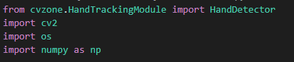
Pembuatan Project Menggunakan Python
Project ini dibangun dengan bahasa pemrograman Python dan teks editor Visual Studio Code. Langkah awal dalam pembuatannya adalah mengimpor beberapa library yang dibutuhkan. Library HandDetector digunakan untuk mentracking pergerakan tangan kita, library cv2 berfungsi untuk mengelola dan mengkalkulasi pergerakan yang terekam dari gestur tangan kita, library os digunakan untuk membuat program ini bisa menggunakan beberapa fungsi yang tertanam pada Sistem Operasi milik kita, dan library numpy digunakan untuk perhitungan matematika yang terkandung dalam program.

Slide 6
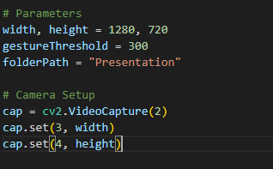
Men Setting lebar kamera yang akan merekam pergerakan gestur kita
Variabel width dan height berfungsi untuk mengatur lebar jendela layar kamera yang akan ditampilkan ke layar monitor kita. gestureThreshold adalah variabel yang nantinya berfungsi sebagai penanda area yang terdaftar sebagi pembaca gestur tangan. folderPath berfungsi sebagai lokasi file presentasi kita. Di dalam camera Setup, kita implementasikan variabel width dan height ke dalam fungsi cap set.

Slide 7
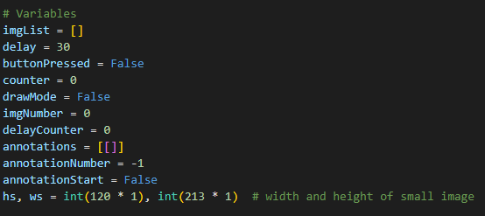
Pembuatan beberapa variabel
Beberapa variabel ini berfungsi sebagai penampung value-value yang nantinya akan digunakan dalam pengolahan data atau processing. Seperti imgList yang berfungsi sebagai penampung banyaknya gambar slide, delay untuk mengatur kecepatan pembacaan gestur, drawMode untuk mengatur mode dimana kita mau menggambar pada slide tertentu, dan lain-lain.

Slide 8
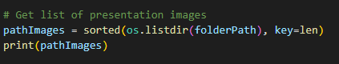
Mengambil jumlah gambar untuk ditayangkan pada slide presentasi
Pada kode ini, kita akan mengambil gambar yang sudah disediakan untuk bahan presentasi. Gambar yang sudah dilabeli dengan urutan angka, selanjutnya akan dihitung berapa jumlahnya dan juga akan dilakukan penyortiran berdasarkan angka yang paling kecil untuk awalan slide pertamanya.

Slide 9
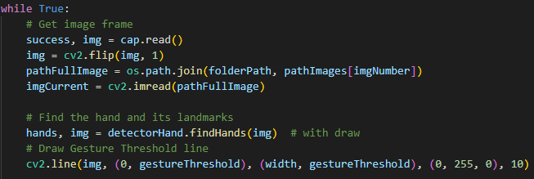
Mengambil dan menampilkan isi slide ke layar monitor
Setelah beberapa slide sudah kita kumpulkan dalam 1 variabel, selanjutnya kita akan mencoba menampilkannya ke depan layar monitor. Pada variabel success terdapat fungsi untuk menampilkan hasil video realtime ke depan layar monitor. Selanjutnya, pada variabel imgCurrent berisi path gambar slide presentasi dan setiap urutan dari slide-slide tersebut. Selanjutnya di variabel hands berfungsi untuk mendeteksi gestur tangan yang tertangkap kamera

Slide 10
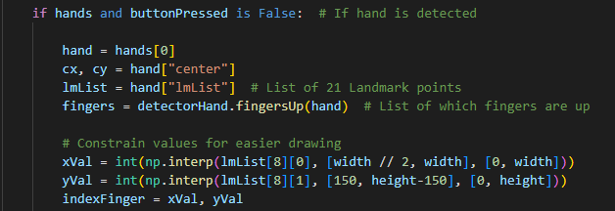
Membuat pengkondisian saat gestur tangan sudah terbaca
Saat tangan sudah dapat ter-tracking oleh system, maka selanjutnya kita akan membuat beberapa aksi yang bisa digunakan tangan kita seperti membuat gestur untuk menggambar pada slide powerpoint-nya. Kita tetapkan dahulu lebar tangkapan layar yang bisa digunakan saat kita menggunakan gestur menggambar.

Slide 11
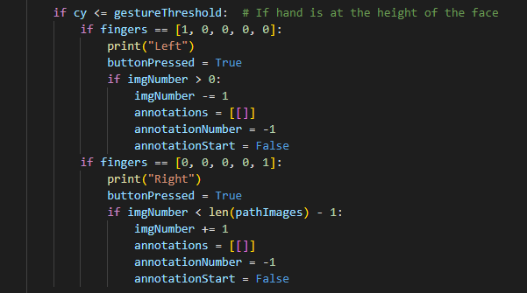
Menggunakan gestur jari untuk menggeser slide
Pada bagian ini, kita akan menerapkan fungsi yang apabila ibu jari kita diacungkan, maka slide presentasi akan beralih ke slide selanjutnya, sedangkan saat jari kelingking kita diacungkan, maka slide akan berganti ke slide sebelumnya. Nilai matriks pada variabel fingers merepresentasikan posisi jari-jari kita. Jika nilainya 1, maka artinya posisi jarinya terangkat, namun jika nilainya 0 maka berarti posisi jarinya masih menggenggam.

Slide 12
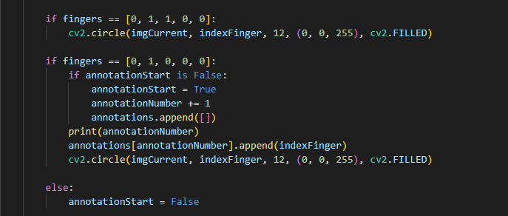
Menambahkan aksi menggambar dan menggeser pointer
Saat posisi 2 jari telunjuk dan tengah terangkat, maka kita bisa menggerakan posisi pointer pada slide powerpoint. Namun jika kita hanya mengacungkan jari telunjuk saja, maka kita bisa melakukan aksi seperti menggambar pada slide-nya. Seperti sebelumnya, kita menginisialisasi posisi jari dengan menggunakan nilai matriks dalam sebuah list.

Slide 13
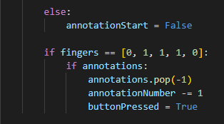
Membuat aksi menghapus coretan yang kita buat
Nah jika tadi kita membuat perintah agar bisa menggambar pada slide presentasi, kita juga akan membuat perintah agar bisa menghapus coretan yang sudah kita buat. Dengan menggunakan gestur mengangkat 3 jari yaitu jari telunjuk, tengah, dan manis secara bersamaan secara sejajar dengan kepala kita.

Slide 14
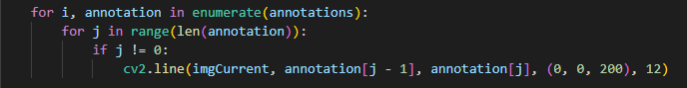
Mengatur agar coretan yang kita buat tidak saling menyatu garisnya
Saat melakukan percobaan membuat coretan pada slide power pointnya, kita mengalami sebuah kendala yang dimana saat kita menggambar 2 buah garis yang memiliki posisi yang berbeda, maka akan ada garis tambahan yang menghubungkan ke-2 garis tersebut. Maka kita buat sebuah fungsi dimana setiap kali kita menggambar, maka titik koordinat dari notasi satu ke notasi lain akan dikumpulkan dan dipisahkan dalam list bersarang.

Slide 15
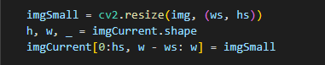
Menggabungkan antara slide dengan kamera
Untuk memudahkan kita dalam mengontrol slide dan gesture kita yang terekam dalam capture video secara real time, kita akan membuat jendela kamera yang terletak di pojok kanan atas jendela slide. Sehingga kita bisa secara leluasa melihat slide dan melihat apakah gestur tangan kita terbaca pada kameranya atau tidak.

Slide 16
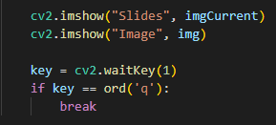
Menampilkan jendela slide dan kamera ke layar monitor saat program dijalankan
Jika dirasa settingan kita sudah diatur semua, maka tinggal tampilkan slide dan jendela tangkapan layar ke monitor untuk melakukan presentasi. Akan terdapat 2 jendela yang dimana jendela pertama untuk tangkapan layar untuk kita, dan jendela kedua untuk tampilan slide beserta layar kecil capture video seperti jendela pertama namun lebih kecil ukurannya yang terletak di pojok kanan atas slide.
Saat presentasi selesai, kita bisa mengetikkan huruf “q” untuk menstop program aplikasinya

Slide 17
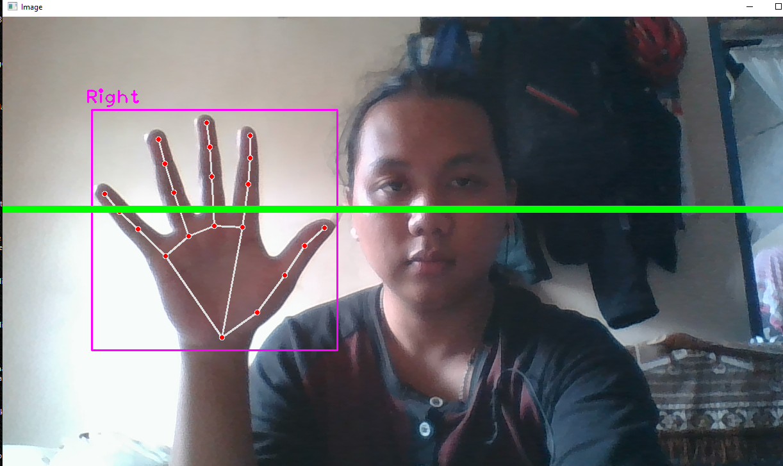
Hasil Program
Tampilan Jendela pertama untuk kamera nya

Slide 18
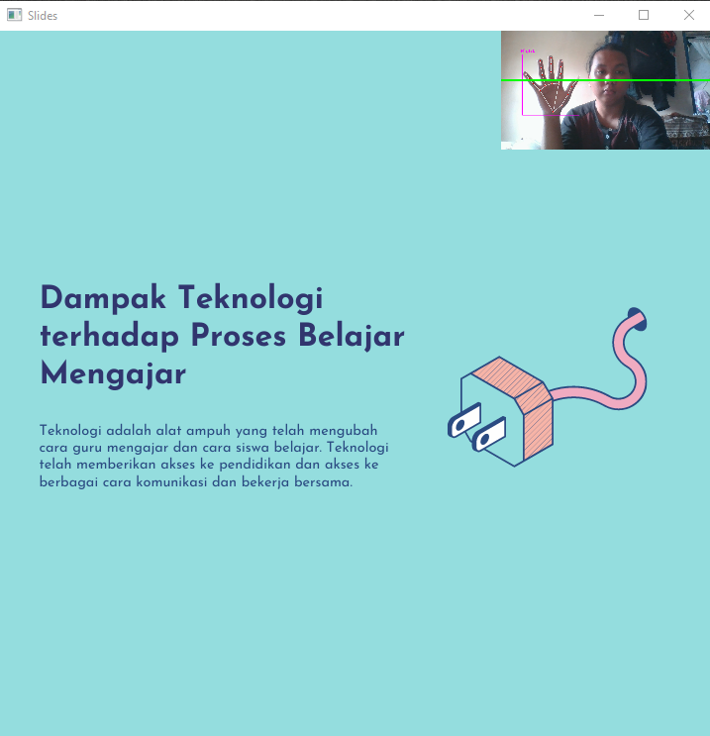
Tampilan jendela slide

Slide 19
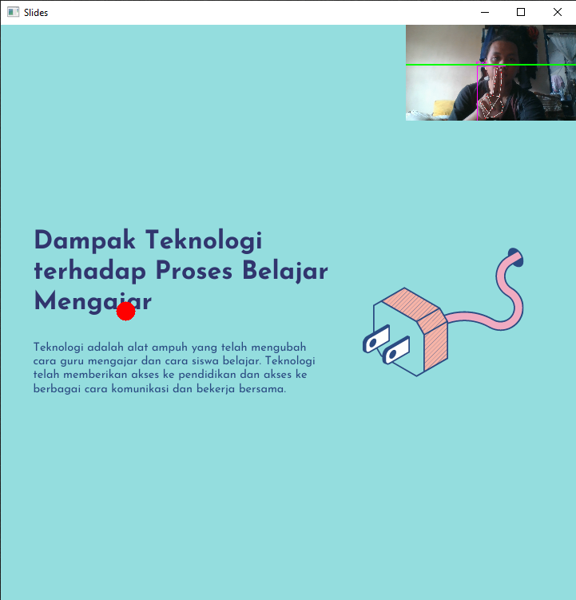
Gesture mengangkat 2 jari untuk menggerakan pointer nya

Slide 20
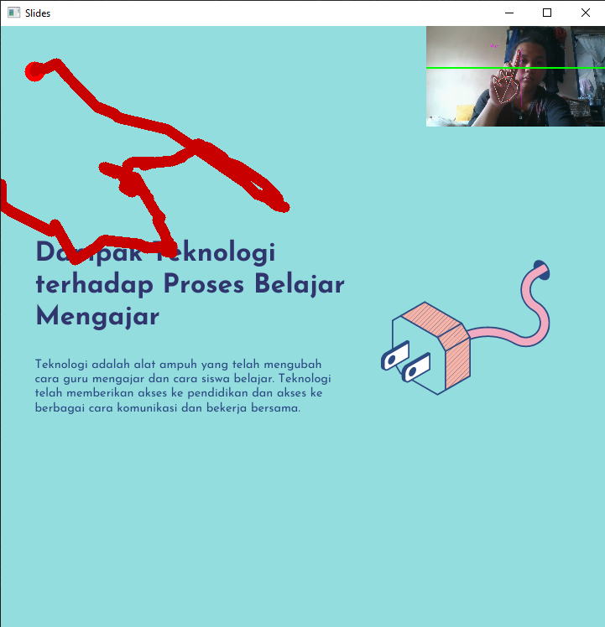
Menggunakan jari telunjuk untuk menggambar pada halaman slide

Slide 21
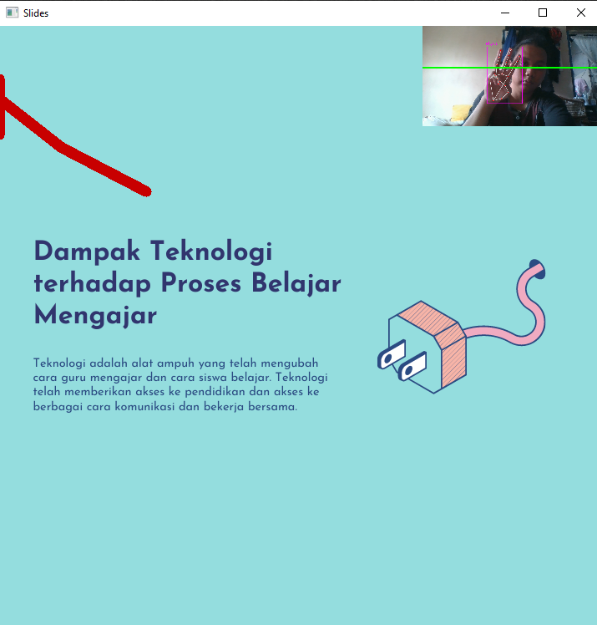
Menghapus coretan dengan gestur mengangkat 3 jari secara bersamaan dan sejajar

Slide 22
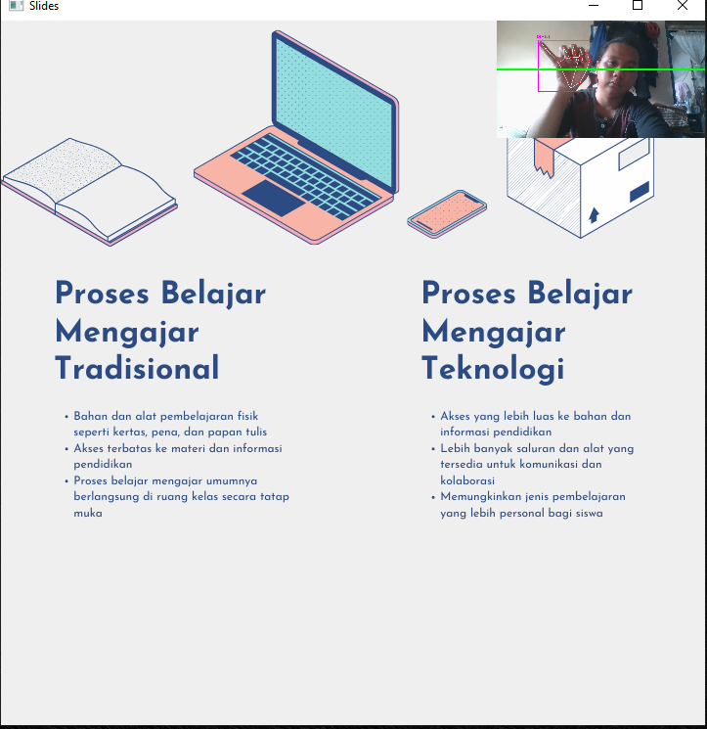
Menampilkan slide selanjutnya dengan mengangkat jari kelingking

Slide 23
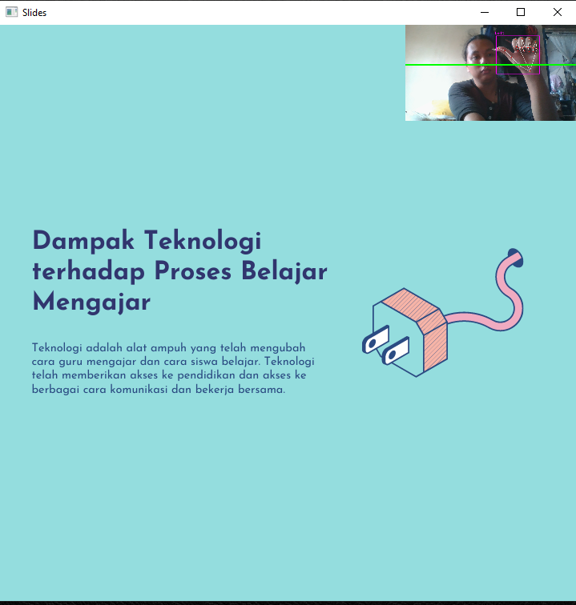
Mengembalikan ke slide sebelumnya dengan mengangkat ibu jari

Slide 24
Kesimpulan
Dengan dibuatnya project ini, diharapkan bisa membantu bagi orang yang sedang melakukan presentasi di depan publik agar saat menyampaikan materi, tidak perlu harus mengklik pada laptop untuk mengganti slide. Cukup dengan gestur jari maka kita bisa mengganti slide dan menggambar sebuah pola pada layar. Ini membuat presentasi menjadi lebih fleksibel karena kita bisa fokus ke materi dan para audien tanpa repot-repot bolak-balik ke laptop untuk mengganti slide.

